Slide 1
Python数据处理基础
条件语句

Slide 2
if语句
在之前用list和for循环来计算移动应用程序的平均评分的基础上，
假如现在需要回答一些更加细节的问题
付费应用程序的平均评分是多少？
免费应用程序的平均评分是多少？
这需要用到条件语句
具体而言
通过条件语句分离免费与付费应用
可用单独的列表分别存储免费和付费应用
计算每个列表的平均评分

Slide 3
前情回顾—通过append提取列表
如何使用list_name.append()命令将评级提取到单独的列表中
首先将AppleStore.csv文件转换为二维列表
然后将该二维列表分配给名为apps_data的变量
创建一个名为ratings的空列表。
迭代apps_data [1：]（排除标题行），对于每次迭代（行）：
提取评级并使用float将其转换为浮点数（行[7]）
评级的索引号为7，并以字符串形式出现，因此我们需要将其转换为浮点数
将评级分配给名为rating的变量。
使用ratings.append(rating)命令将rating附加到在循环外创建的ratings列表中。

Slide 4
前情回顾—通过append提取列表
opened_file = open('AppleStore.csv')
from csv import reader
read_file = reader(opened_file)
apps_data = liast(read_file)
ratings = []
for row in apps_data[1:]:
rating = float(row[7])
ratings.append(rating)
print(ratings[:5])
为了仅分割免费应用的评分，需要在代码中添加一个条件

Slide 5
计算免费应用程序的平均评分
只需在价格等于0.0时向ratings列表添加评分：
ratings = []
for row in apps_data[1:]:
rating = float(row[7])
如果价格等于0，接下来：
ratings.append(rating)
print(ratings[:5])
ratings = []
for row in apps_data[1:]:
rating = float(row[7])
if price == 0.0:
ratings.append(rating）
print(ratings[:5])
可以使用if语句

Slide 6
编程任务
计算免费应用程序的平均评分
在for循环中：
将应用程序的价格作为浮点数分配给名为price的变量
价格是每行中的第五个元素（索引从0开始）
If price == 0.0，
则使用list_name.append()命令将存储在rating中的值附加到free_apps_ratings列表
请注意，free_apps_ratings已在代码编辑器中定义。 注意缩进
在for循环体之外
计算免费应用程序的平均评级。
将结果分配给名为avg_rating_free的变量
打印输出 avg_rating_free变量

Slide 7
计算付费app的平均评分
opened_file = open('AppleStore.csv')
from csv import reader
read_file = reader(opened_file)
apps_data = liast(read_file)
ratings = []
for row in apps_data[1:]:
price = float(row[4])
rating = float(row[7])
if price == 0:
ratings.append(rating)
print(ratings[:5])
?

Slide 8
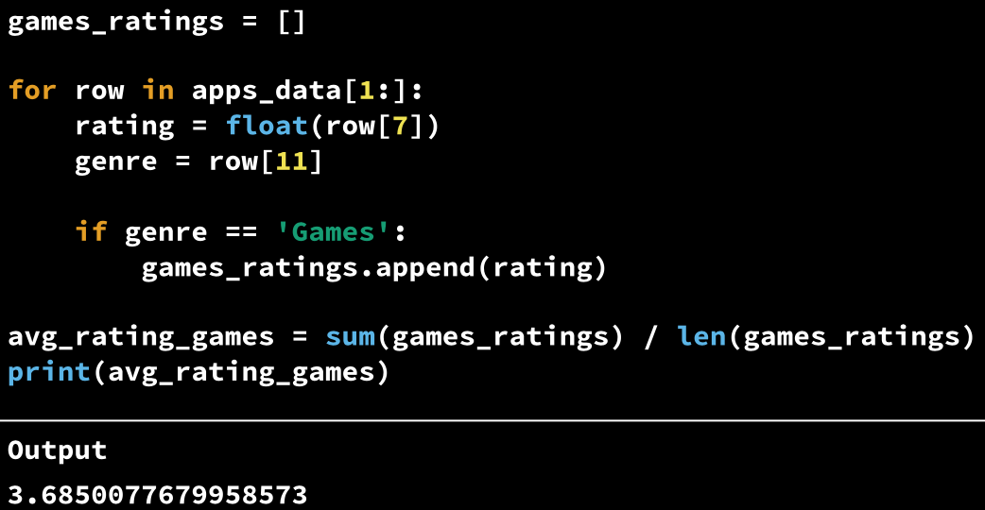
计算游戏App的平均评分
== 和 != 操作符也可用于字符串比较

Slide 9
运算符and
到目前为止，只使用了单一条件
例如：
如果价格等于0.0（if price == 0）
如果类别等于“游戏”（if genre == 'Games'）
单一的条件不允许我们回答更细微的问题，例如：
免费游戏应用的平均评分是多少？
非免费游戏应用的平均评分是多少？
免费非游戏应用程序的平均评分是多少？
非免费非游戏应用的平均评分是多少？
可用and关键字将两个或多个条件组合成一个if语句

Slide 10
运算符and
同时检查应用程序是否都是免费的并且属于游戏类型
app1_price = 0
app1_genre = 'Games’
if app1_price == 0 and app1_genre == 'Games'：
print('This is a free game!')
print(app1_price == 0 and app1_genre == 'Games')

Slide 11
运算符or
社交网络应用和游戏通常很受欢迎且令人上瘾
如果需要进一步调查这两个类别
可能想要了解的一件事是这两个类别的平均评级
为此，首先需要将
类型为“社交网络”或“游戏”的所有应用的评级隔离到单独的列表中
然后，可用已知的技术计算平均值

Slide 12
运算符or
games_social_ratings = []
for row in apps_data[1:]:
rating = float(row[7])
genre = row[11]
if genre=='Social Networking' or genre=='Games':
games_social_ratings.append(rating)
print(games_social_ratings[:5])
print(len(games_social_ratings))

Slide 13
多个逻辑运算符结合
考虑以下问题：
类型既不是“社交网络”也不是“游戏”的免费应用的平均评分是多少？
付费应用中类型既不是“社交网络”也不是“游戏”的平均评分是多少？
要回答第一个问题，需要分隔以下应用：
既不是“社交网络”也不是“游戏”类型
价格为0.0

Slide 14
多个逻辑运算符结合
free_games_social_ratings = []
for row in apps_data[1:]:
rating = float(row[7])
genre = row[11]
price = float(row[4])
if(genre == 'Social Networking' or
genre == 'Games') and price == 0:
free_games_social_ratings.append(rating)

Slide 15
比较运算符

Slide 16
比较运算符
这些新的比较运算符能回答有关数据集的更细微的问题：
有多少应用的评分为4.0或更高？
价格超过9美元的应用的平均评分是多少？
有多少应用的价格超过9美元？
有多少应用的价格小于或等于9美元？
至少两种方式回答第一个问题

Slide 17
比较运算符
至少两种方式回答第一个问题
app_4 _or_greater = []
for row in apps_data[1:]:
rating = float(row[7])
if rating >= 4.0:
apps_4_or_greater.append(rating)
len(apps_4_or_greater)
n_of_apps = 0
for row in apps_data[1:]:
rating = float(row[7])
if rating >= 4.0:
n_of_apps = n_of_apps + 1
print(n_of_apps)

Slide 18
else子句
假设需将每个应用标记为“免费”或“付费
apps_data = [['Call of Duty: Zombies',5.0],
['Facebook'，0.0],
['Instagram',0.0],
['Temple Run',0.0]]
for app in apps_data:
price = app[1]
if price == 0.0:
app.append('free')
if price != 0.0:
app.append('non-free')
print(apps_data)
apps_data = [['Call of Duty: Zombies',5.0],
['Facebook'，0.0],
['Instagram',0.0],
['Temple Run',0.0]]
for app in apps_data:
price = app[1]
if price == 0.0:
app.append('free')
else:
app.append('non-free')
print(apps_data)

Slide 19
elif子句
假设需做一个更细节的标签，而不仅仅是使用“免费”和“付费”
apps_data = [[‘Facebook’,0.0], ['Notion',14.99],
[‘Astropad Standard’,29.99], ['NAVIGON Europe',74.99]]
for app in apps_data:
price = app[1]
if price == 0.0:
app.append('free')
if price > 0.0 and price < 20:
app.append('affordable')
if price >= 20 and price < 50:
app.append('expensive')
if price >= 50:
app.append('very expensive')
print(apps_data)

Slide 20
elif子句
apps_data = [[‘Facebook’,0.0], ['Notion',14.99],
[‘Astropad Standard’,29.99], ['NAVIGON Europe',74.99]]
for app in apps_data:
price = app[1]
if price == 0.0:
app.append('free')
elif price > 0.0 and price < 20:
app.append('affordable')
elif price >= 20 and price < 50:
app.append('expensive')
elif price >= 50:
app.append('very expensive')
print(apps_data)
可用else子句替换最后一个elif子句

Slide 21
elif子句
apps_data = [[‘Facebook’,0.0], ['Notion',14.99],
[‘Astropad Standard’,29.99], ['NAVIGON Europe',74.99]]
for app in apps_data:
price = app[1]
if price == 0.0:
app.append('free')
elif price > 0.0 and price < 20:
app.append('affordable')
elif price >= 20 and price < 50:
app.append('expensive')
else price >= 50:
app.append('very expensive')
print(apps_data)

